Slide 1
contraception
Fait par Maély Giguère

Slide 2
Question 1
A quoi resemble une pilule contraceptive?

Slide 3
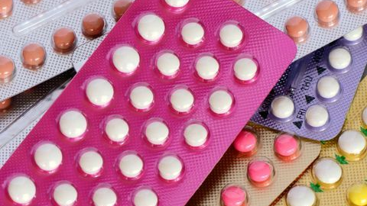
Rep:
A un comprimé.

Slide 4
Question 2
A quoi resemble une pilule du lendemain?

Slide 5
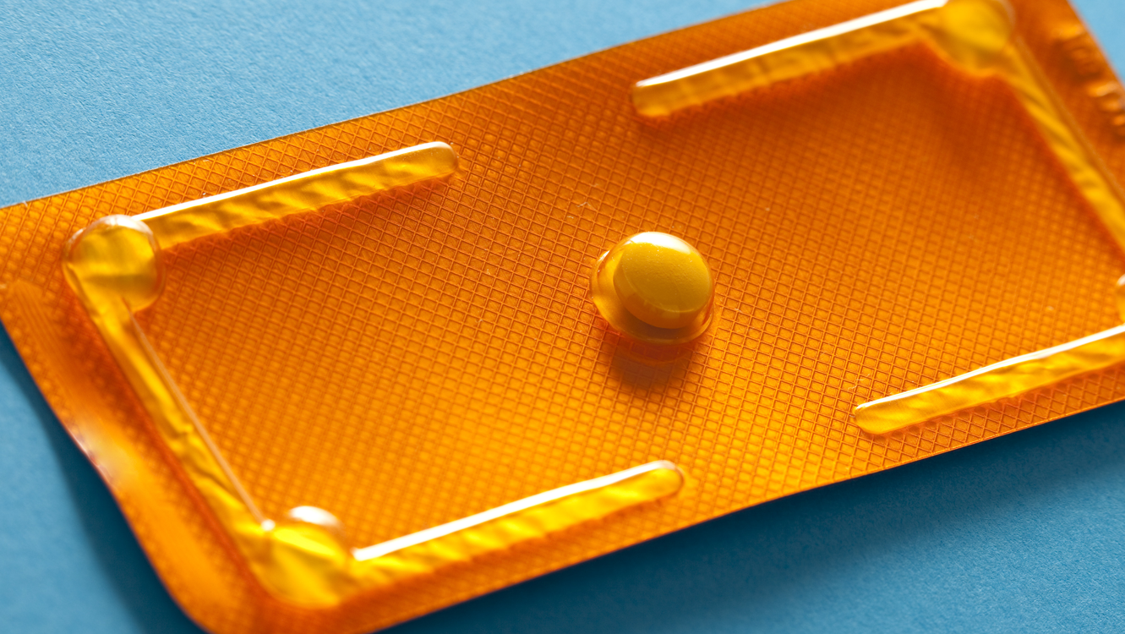
Rep:
A un comprimé.

Slide 6
Question 3
A quoi resemble un condom?

Slide 7
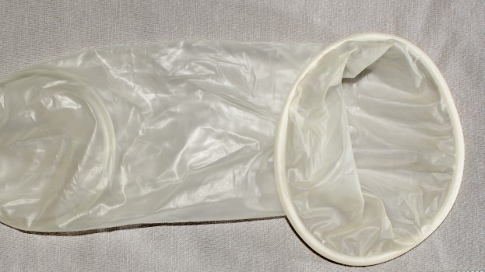
Rep:
A un enveloppe.

Slide 8
Question 4
A quoi resemble un timbre contraceptif?

Slide 9
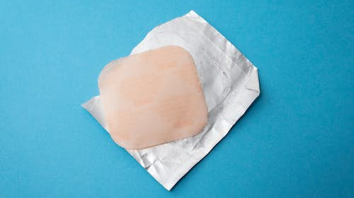
Rep:
A un timbre.

Slide 10
Question 5
A quoi resemble un stérilet?

Slide 11
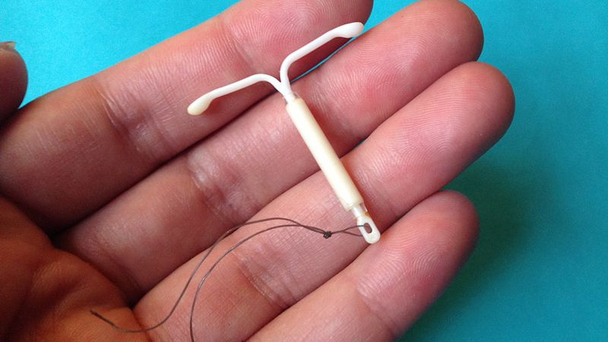
Rep:
Il est en forme de T.

Slide 12
Question 6
Qu'est ce que c'est une vasectomie?

Slide 13
Rep:
Une opération.

Slide 14
Question 7
Qu'est ce que c'est un contraceptif injectable?

Slide 15
Rep:
Un injecté.

Slide 16
Question 8
Qu'est ce que c'est qu'une ligature des trompes?

Slide 17
Rep:
Une opération.

